Slide 1
Тема урока: «Нахождение целого по дроби»
Конкурс
«Вебландия – страна выученных уроков»
Математика
6-а
Стрельникова Светлана Александровна
МБОУ Сосновская СОШ №1,
393849
Тамбовская область,Сосновский район,
р.п. Сосновка, ул.Красноармейская, д 2

Slide 2
Тип урока: урок изучения нового материала
Форма урока: комбинированный урок с использованием видео-лекции
Цель урока: ознакомление учащихся с решением задач на
нахождение числа по его дроби, используя возможности
приложения Вебландия.
* Каждый этап урока может быть оформлен отдельным слайдом. Один этап – один слайд

Slide 3
Организация начала занятий
Краткое содержание | Кратко описать, каким образом применялись ресурсы web-landia.ru на данном этапе урока | Ссылки на использованные ресурсы web-landia.ru
1.Приветствие учителя. 2.Эпиграф : Если вы хотите научиться плавать, то смело входите в воду, а если хотите научиться решать задачи, то решайте их! (Д. Пойа) Происходит мотивация на начало урока посредством концентрации внимания и побуждения к деятельности. 3. Ребусы | Учитель читает эпиграф, который взят с сайта «Математика в Кирове» в приложении Вебландия. Ученики осмысливают. Затем предлагает разгадать ребус (взят с сайта IgoZa.ru в приложении Вебландия. Дети разгадывают ребусы и по ключевым словам формулируют тему урока | http://www.igraza.ru/page-1-1-20.html http://free-math.ru/publ/istorija_matematiki/vyskazyvanija_o_matematike/vyskazyvanija_o_matematike/19-1-0-36

Slide 4
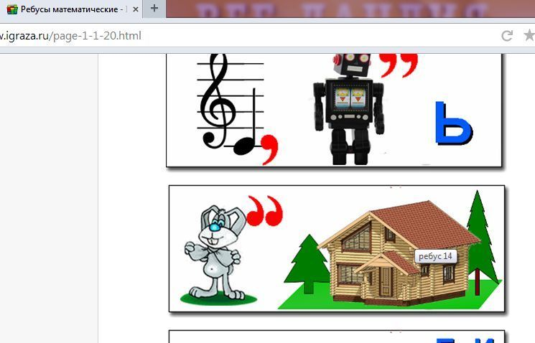
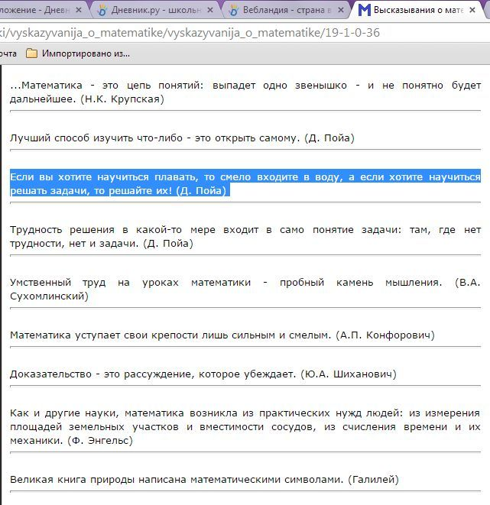
Организационный момент

Slide 5
Проверка д/з
Краткое содержание | Кратко описать, каким образом применялись ресурсы web-landia.ru на данном этапе урока | Ссылки на использованные ресурсы web-landia.ru
Задания из учебника проверяются по ответам. А в это время один ученик работает у доски с дополнительной задачей из тетради. | Правильность решения проверяется путем использования готового решения с сайта Internet-задачник «1000 задач» из приложения Вебландия (задача № 905) | http://1000zadach.info/publ/solutions/901_1000/zadachi_901_915/30-1-0-75#z906

Slide 6
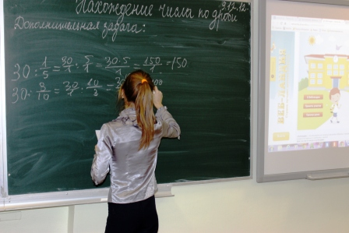
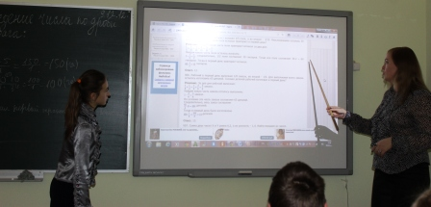
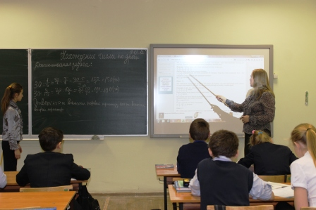
Проверка д/з

Slide 7
Подготовка к восприятию нового материала (мотивация, актуализация опорных знаний)
Краткое содержание | Кратко описать, каким образом применялись ресурсы web-landia.ru на данном этапе урока | Ссылки на использованные ресурсы web-landia.ru
1. Устная разминка: а) Устные примеры для счета; б) Перевести проценты в десятичные дроби; в) Задачи на смекалку 2. На доске записан ряд задач. Выбрать из этого ряда лишнюю задачу (постановка проблемы) | Правильность решения задач на смекалку учитель проверяет с сайта IgoZa.ru в приложении Вебландия. | http://www.igraza.ru/page-9-1-17.html

Slide 8
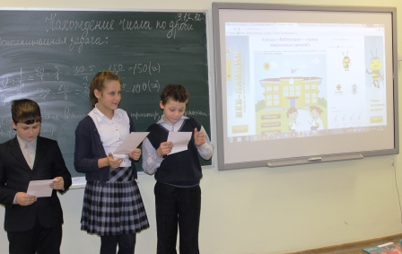
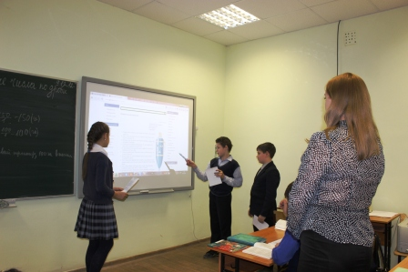
Подготовка к восприятию нового материала (мотивация, актуализация опорных знаний)

Slide 9
Усвоение новых знаний
Краткое содержание | Кратко описать, каким образом применялись ресурсы web-landia.ru на данном этапе урока | Ссылки на использованные ресурсы web-landia.ru
1.Видео-лекция 2. Вопросы по просмотренному материалу (задает учитель) | Учащиеся внимательно слушают видео-лекцию по новой теме, взятой с сайта Интернет урок.ру из приложения Вебландия. | http://interneturok.ru/ru/school/matematika/6-klass/umnozhenie-i-delenie-obyknovennyh-drobej/nahozhdenie-chisla-po-ego-drobi?testcases

Slide 10
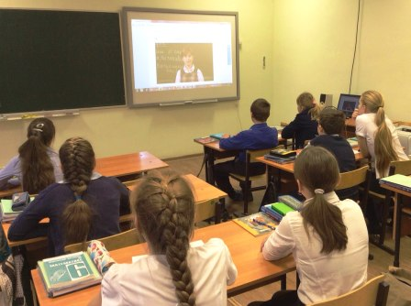
Усвоение новых знаний

Slide 11
Закрепление знаний и систематизация
Краткое содержание | Кратко описать, каким образом применялись ресурсы web-landia.ru на данном этапе урока | Ссылки на использованные ресурсы web-landia.ru
1. Закрепление темы с помощью тренажера. 2. Работа по учебнику. | Учащимся предлагается работа с тренажером с сайта Интернет урок.ру из приложения Вебландия. Работа происходит в парах. Они выполняют задания. Желающие работают с тренажером на интерактивной доске. Учитель следит за работой учащихся. | http://interneturok.ru/ru/school/matematika/6-klass/umnozhenie-i-delenie-obyknovennyh-drobej/nahozhdenie-chisla-po-ego-drobi?testcases

Slide 12
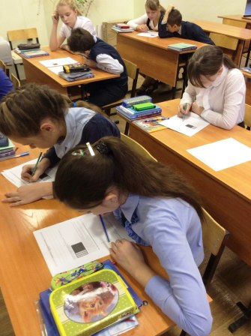
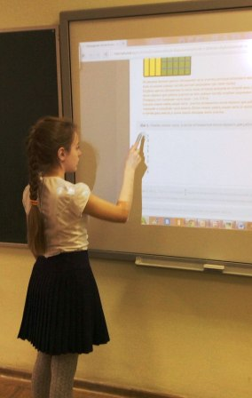
Закрепление знаний и систематизация

Slide 13
Физкультминутка
Краткое содержание | Кратко описать, каким образом применялись ресурсы web-landia.ru на данном этапе урока | Ссылки на использованные ресурсы web-landia.ru
Педагог проводит физкультминутку с детьми | Для проведения физкультминутки использован сайт «Песни детям» из раздела «Искусство». Дети делают небольшую зарядку. | http://www.kindermusic.ru/pesnya_pro_zaryadku_pesni_detyam.htm

Slide 14
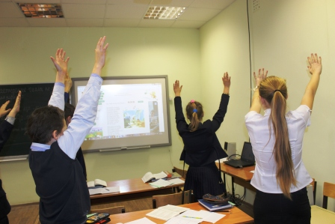
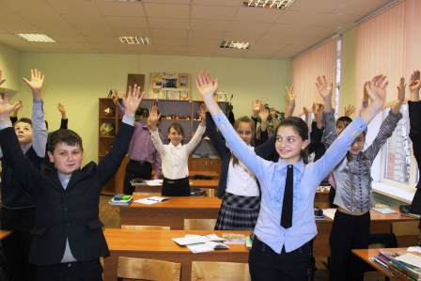
Физкультминутка

Slide 15
Контроль и самопроверка
Краткое содержание | Кратко описать, каким образом применялись ресурсы web-landia.ru на данном этапе урока | Ссылки на использованные ресурсы web-landia.ru
Первичный контроль по тесту. Учащимся предлагается выполнить задания из теста( раздается в печатном виде). Один ученик работает с тестом на интерактивной доске. | Для проведения первичного контроля педагог использует тест с сайта Интернет урок.ру из приложения Вебландия. У ребят есть возможность увидеть результаты своей работы и по необходимости пройти его еще раз | http://interneturok.ru/ru/school/matematika/6-klass/umnozhenie-i-delenie-obyknovennyh-drobej/nahozhdenie-chisla-po-ego-drobi?testcases

Slide 16
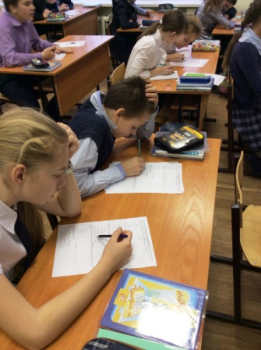
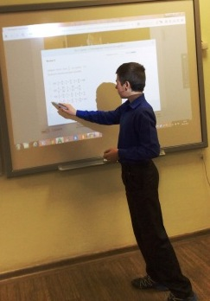
Контроль и самопроверка

Slide 17
Информация о домашнем задании
Краткое содержание | Кратко описать, каким образом применялись ресурсы web-landia.ru на данном этапе урока | Ссылки на использованные ресурсы web-landia.ru
Домашнее задание состоит из двух частей: Обязательная часть - выполняют задание по учебнику: читать п.18, решить №680,681 Дополнительная часть – в приложении Веб-ландия | Учитель предлагает совершить самостоятельное «путешествие в страну Вебландия» и выполнить творческое задание ( по выбору). Это задание является дополнительным для особо заинтересовавшихся ребят. | http://web-landia.ru/

Slide 18
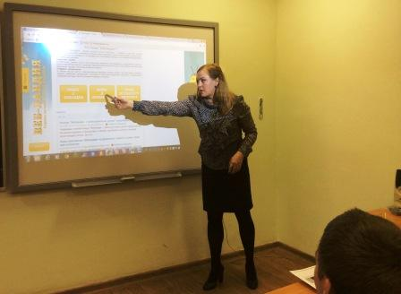
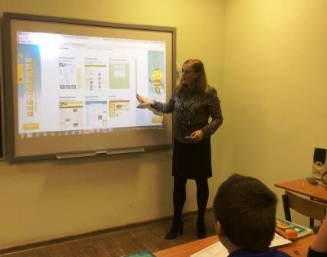
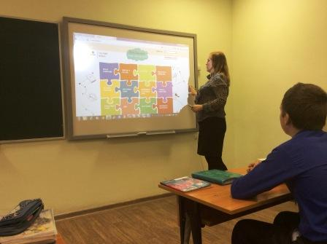
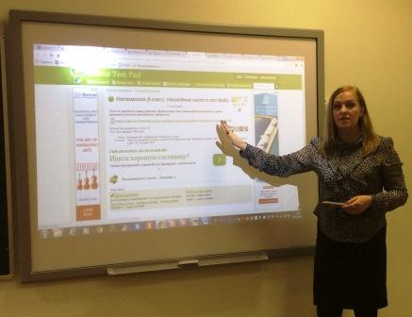
Информация о домашнем задании

Slide 19
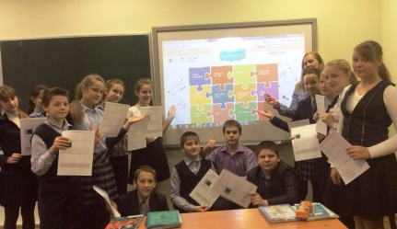
Результаты урока:
Фототчёт

Slide 20
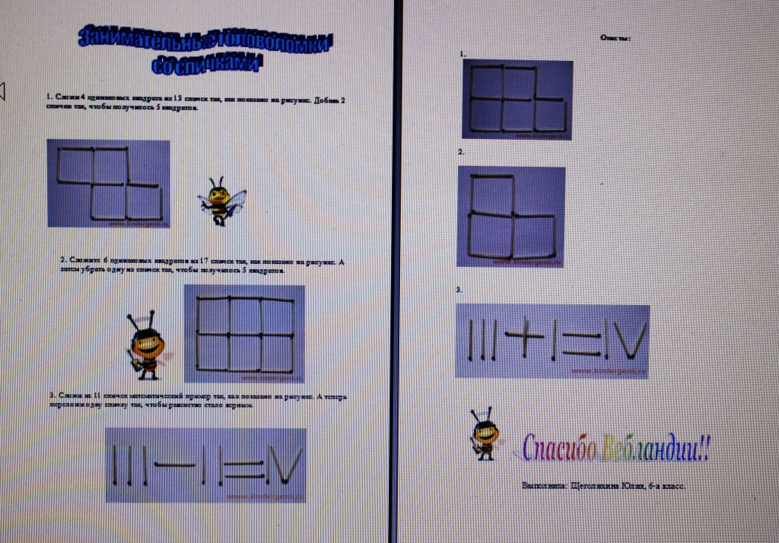
Результаты урока:
Домашнее задание
« Занимательные головоломки со спичками» выполнила Щеголихина Юлия

Slide 21
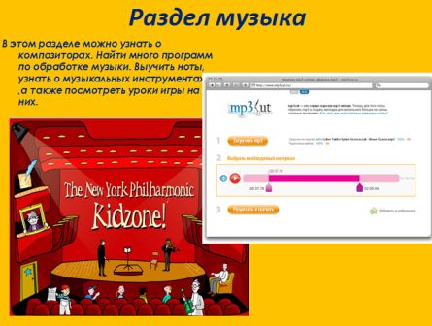
Результаты урока:
Домашнее задание
выполнили
Назарова Вика и Громова Настя (презентация)

Slide 22
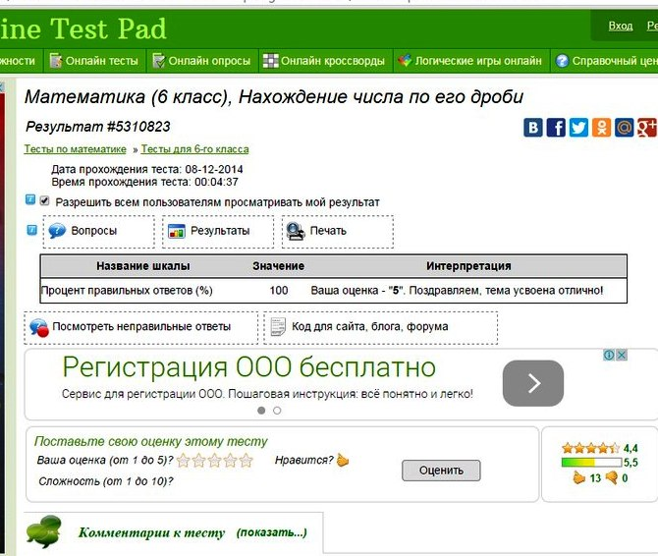
Результаты урока:
Домашнее задание
выполнила Нистратова Валя
( тест по теме « Нахождение числа по дроби»)

Slide 23
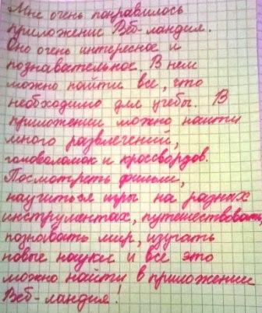
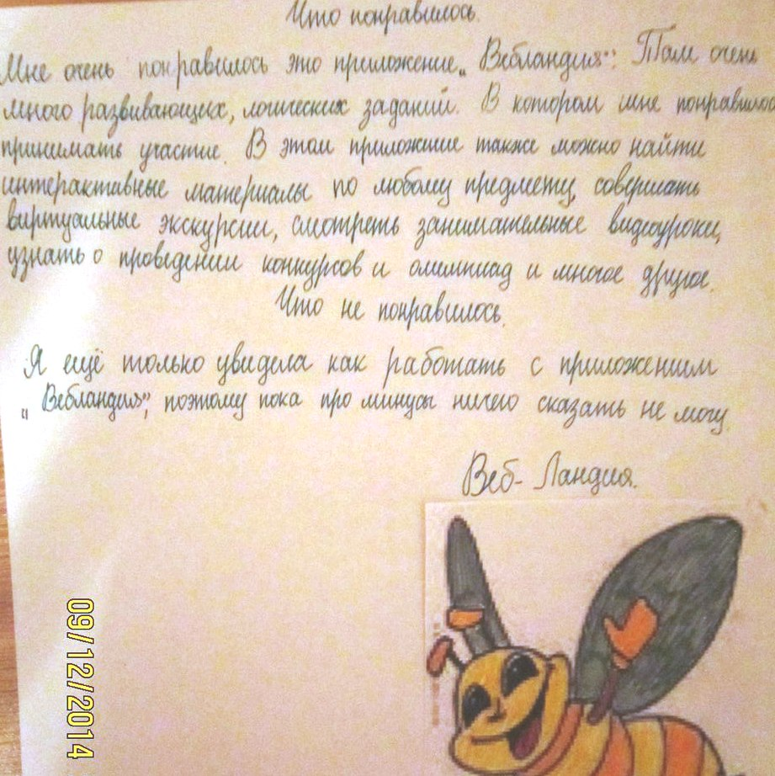
Отзывы учеников о
проведённом уроке и о работе с web-landia.ru
Что понравилось | Что не понравилось
На уроке было очень интересно и увлекательно, даже не заметила, как быстро прошел урок. Урок отличный, обязательно пройду тест еще раз, понравилась зарядка. Буду качать с сайта песни и смотреть фильмы Работа в приложение меня заинтересовала, теперь Вебландия будет моим помощником | Немного не понял, как загрузить приложение, надо самому еще раз разобраться. Ну пока не нашла ничего отрицательного. Только увидела, как работает приложение, поэтому минусы не обнаружила

Slide 24
Мнение педагога работе и потенциале использования web-landia.ru.
Положительные стороны | Отрицательные стороны
1.Приложение Вебландия – прекрасная находка для учителей, учеников и родителей. Масса полезного для проведения уроков по разным дисциплинам. Много материала для самообразования и саморазвития школьников, включая подготовку к олимпиадам и участие в конкурсах. Есть возможность подобрать материала для проектов, презентаций, докладов. Также можно с пользой проводить досуг с этим приложением. Много игр, других развлечений. Также можно добавлять свои ссылки на авторские разработки, участвовать в обсуждениях на форумах. Родители могут совместно с детьми использовать это приложение, например, для того, чтобы ребенок быстро научился запоминать таблицу умножения, или готовить ребенка в школу. 2. В своей работе планирую использовать данное приложение как в урочной( подготовка к урокам, в творческих домашних заданиях, тестировании, работы с одаренными детьми) , так и во внеурочной деятельности(внеклассные мероприятия, предметные недели) | На некоторых сайтах нужна регистрация, например, на сайте Интернет-урок, чтобы пройти тест или использовать тренажеры. Не всегда это удобно. Минус в том, что некоторые сайты из приложения на английском языке. С этим возникают большие трудности. Не всегда есть перевод на русский язык ( даже с подсказкой не получилось).

